Slide 1

Акселерационная программа
«Мосполитех – Рязань»
Анализ использования фибробетона в монолитном строительстве
Печенкина Анна Юрьевна
anniepechenkina@yandex.ru

Slide 2
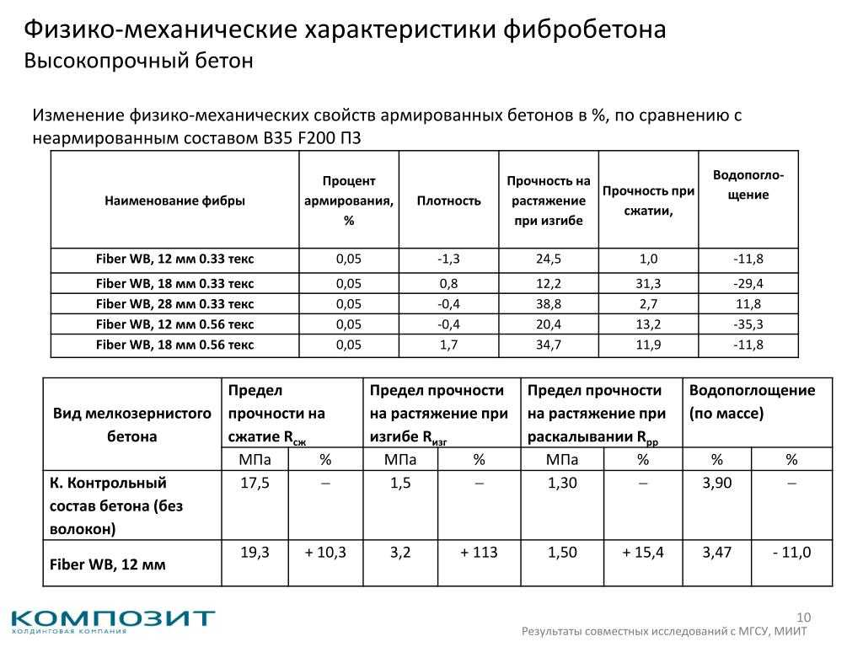
Актуальность проекта
Актуальность темы связана с тем, что применение фибры в бетоне обеспечивает бетону более высокие показатели по таким характеристикам как прочность на растяжение, изгиб, срез, ударную и усталостную прочность, трещиностойкость, морозостойкость, водонепроницаемость, жаропрочность и пожаростойкость.

Slide 3
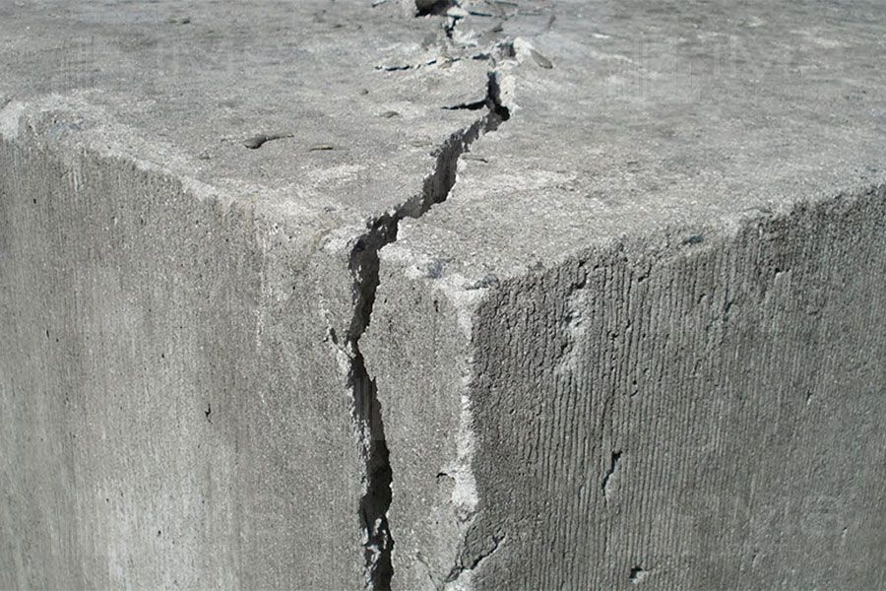
Проблема
Фибробетон решает проблему недостаточной прочности, ударостойкости, появления усадочных трещин строительных сооружений.

Slide 4
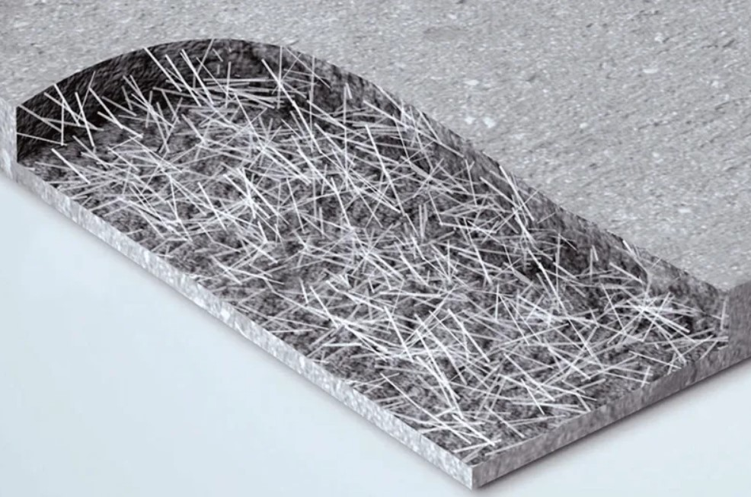
Решение
Для решения данной проблемы планируется продвигать использование фибробетона на рынке, он позволит решать проблемы прочности тех стройматериалов, которые с этой задачей не справляются. Кроме того благодаря этому материалу появляется возможность изготавливать более сложные архитектурные конструкции, что и будет являться нашим конечным продуктом.

Slide 5


Рынок
Потенциальными потребителями нашего продукта являются строительные компании, которые уже занимаются строительством сложных архитектурных конструкций и сооружений: «Бастэн», «Стройинжиниринг» и т.д.

Slide 6
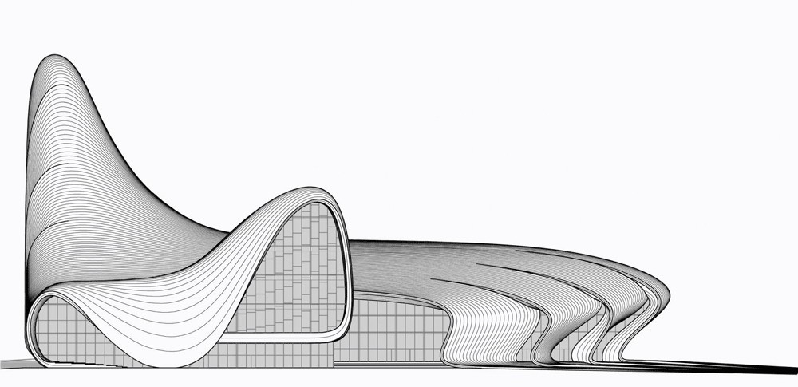
Бизнес-модель
Строительная компания, использующая фибробетон в монолитном строительстве, закупает фибробетон у соответствующих поставщиков. Продукт – проект строительных конструкций, в составе которых используется фибробетон. Отношения с потребителями выстраиваются на основе заказа на стройку соответствующих конструкций. Способом привлечения финансовых средств являются вклады от инвесторов (организационно-правовая форма ООО или АО). Каналом продвижения и сбыта продукции является: маркетинговая служба компании

Slide 7
Способы борьбы с рисками:
1. Обучение и повышение квалификации персонала.
2. Соблюдение технологического процесса и контроль за его выполнением.
3. Проведение тестирования готовых изделий на соответствие требованиям заказчика.
4. Организация правильной транспортировки и хранения продукции.
5. Предоставление гарантий на готовые изделия и оперативный ремонт в случае необходимости.
Риски работы предприятия с фибробетоном:
1. Недостаточная квалификация работников, что может привести к ошибкам при производстве и монтаже изделий.
2. Нарушение технологического процесса, что может привести к ухудшению качества продукции.
3. Несоответствие готовых изделий требованиям заказчика, что может привести к отказу от продукции и убыткам.
4. Риск повреждения продукции при транспортировке и хранении.
5. Риск возникновения проблем с эксплуатацией готовых изделий.

Slide 8
Текущие результаты
На данном этапе полностью спланирован проект, включая:
бизнес-идею;
запланированная характеристика будущего продукта;
описание проблемы и её решение;
Запланированная характеристика будущего предприятия;
Запланированная реализация проекта (доходы и расходы);
Запланированный календарный план.

Slide 9
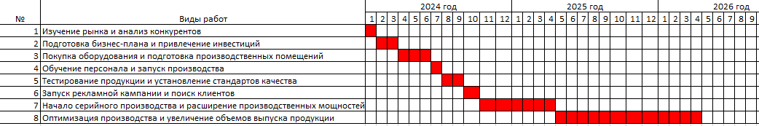
Календарный план

Slide 10
Контакты
Список команды:
Печенкина Анна Юрьевна
Савельев Илья Сергеевич
Лапин Сергей Максимович
Матченко Евгений Владимирович
Парыгин Владислав Игоревич
Сайт
Телефон
email
Website.ru
+89509222015
anniepechenkina@yandex.ru

